Slide 1

Trường Mầm non Gia Thượng
GV: Nguyễn Phương Huế
Giáo án LQVH
Thơ: Buổi sáng quê nội
Tuổi: 5 - 6 tuổi

Slide 2

Ổn định
Bài hát: quê hương tươi đẹp

Slide 3

Giới thiệu
- Các con vừa hát bài hát về gì?
- Nơi đó có gì?
- Con có bài thơ nào nói về quê hương không?
- Đọc cho cô và các bạn nghe?
- Cô biết có một bài thơ nói về quê hương rất hay các con có muốn nghe không?
- Vậy các con hãy lắng nghe cô đọc bài thơ do chú Nguyễn Lãm Thắng sáng tác, đó là bài thơ “Buổi sáng quê nội”.

Slide 4
Bạn nào biết gì về bài thơ này?

Slide 5
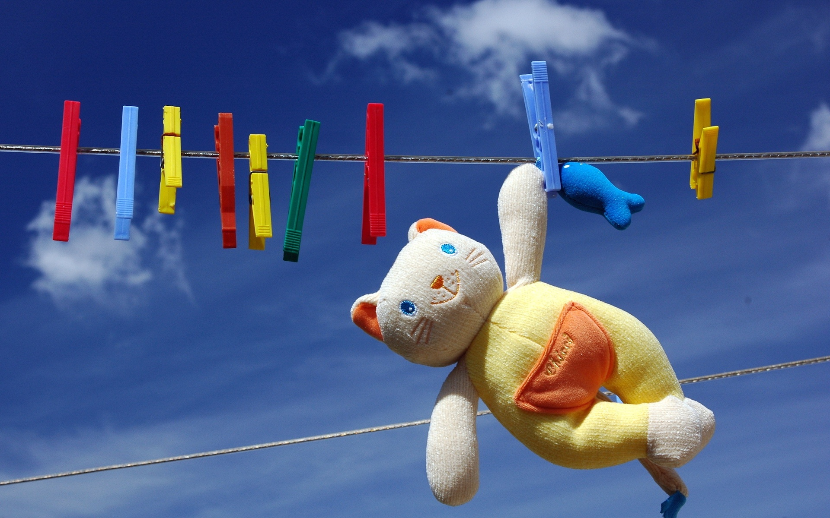
Lần 1

Slide 6


Slide 7
Giảng nội dung
Bài thơ nói về quê nội vào một buổi sáng thật đẹp có hoa, khói bếp của nội, đàn trâu ra đồng, có người gánh rau ra chợ bán, gà con gọi mặt trời và chú mực ra san phơi,…những hình ảnh thân quen, tuyệt đẹp.

Slide 8
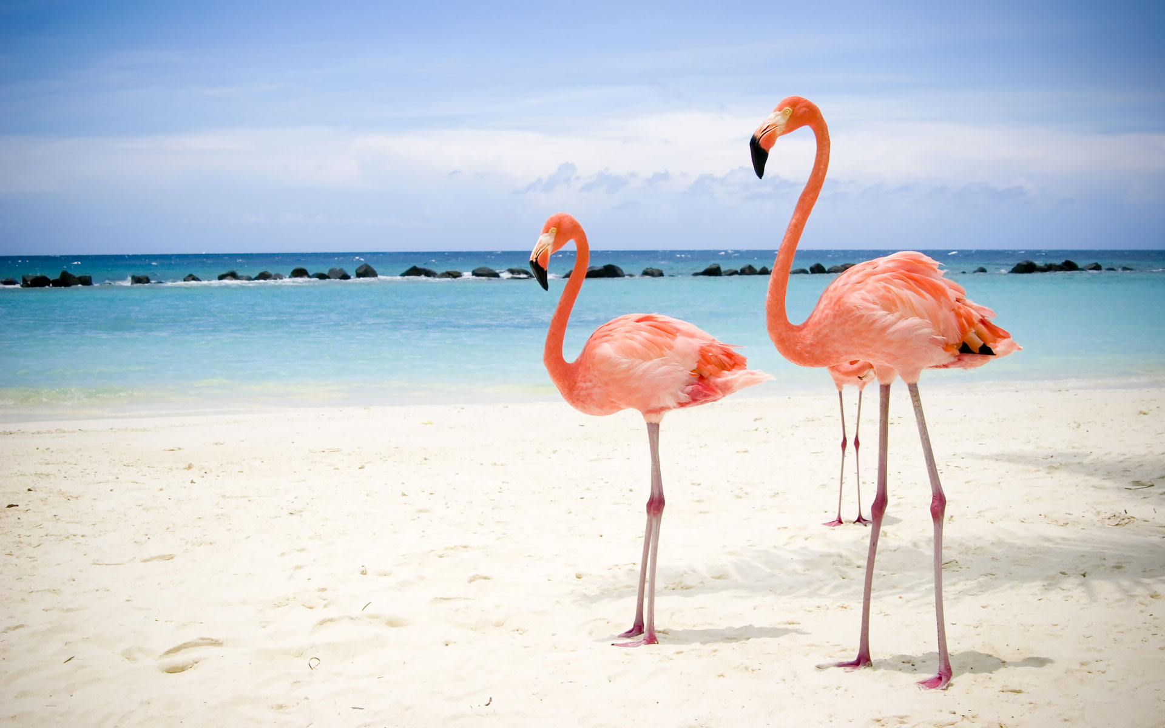
Lần 2
kết hợp giảng đoạn và giảng từ khó

Slide 9
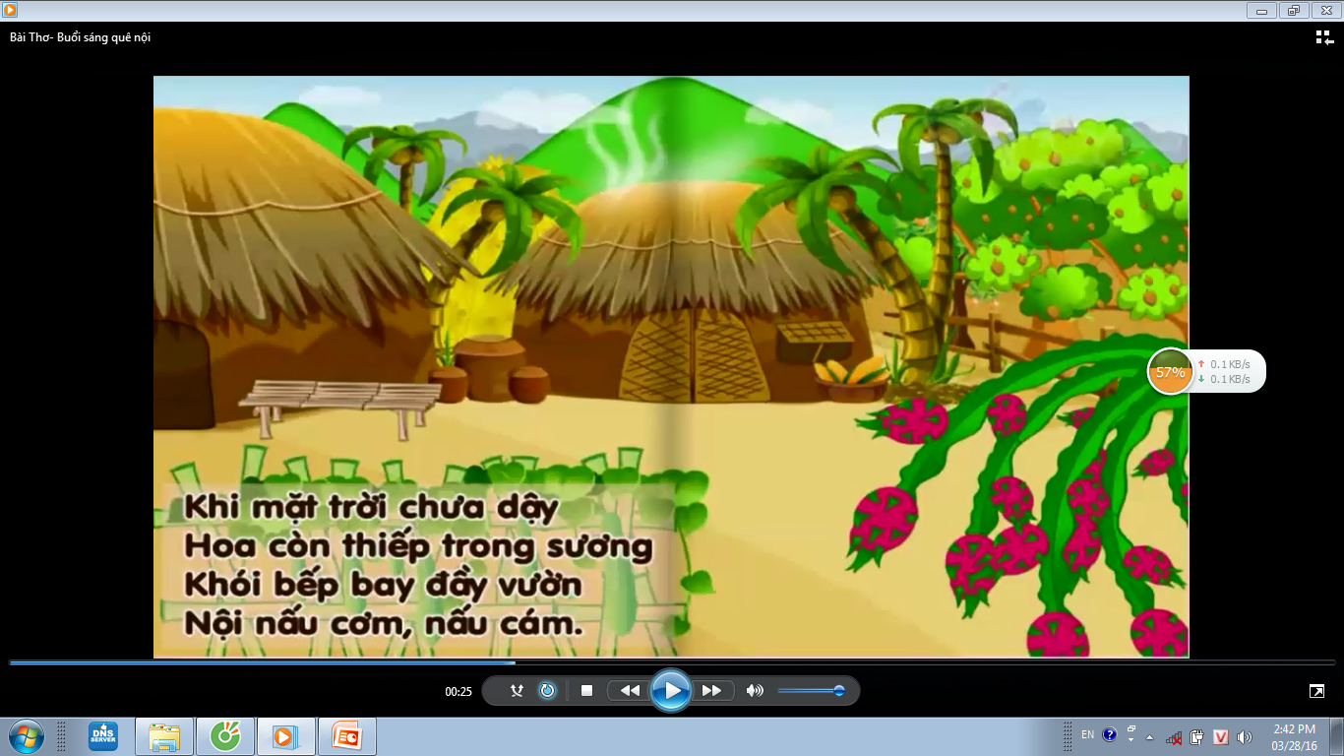

Slide 10
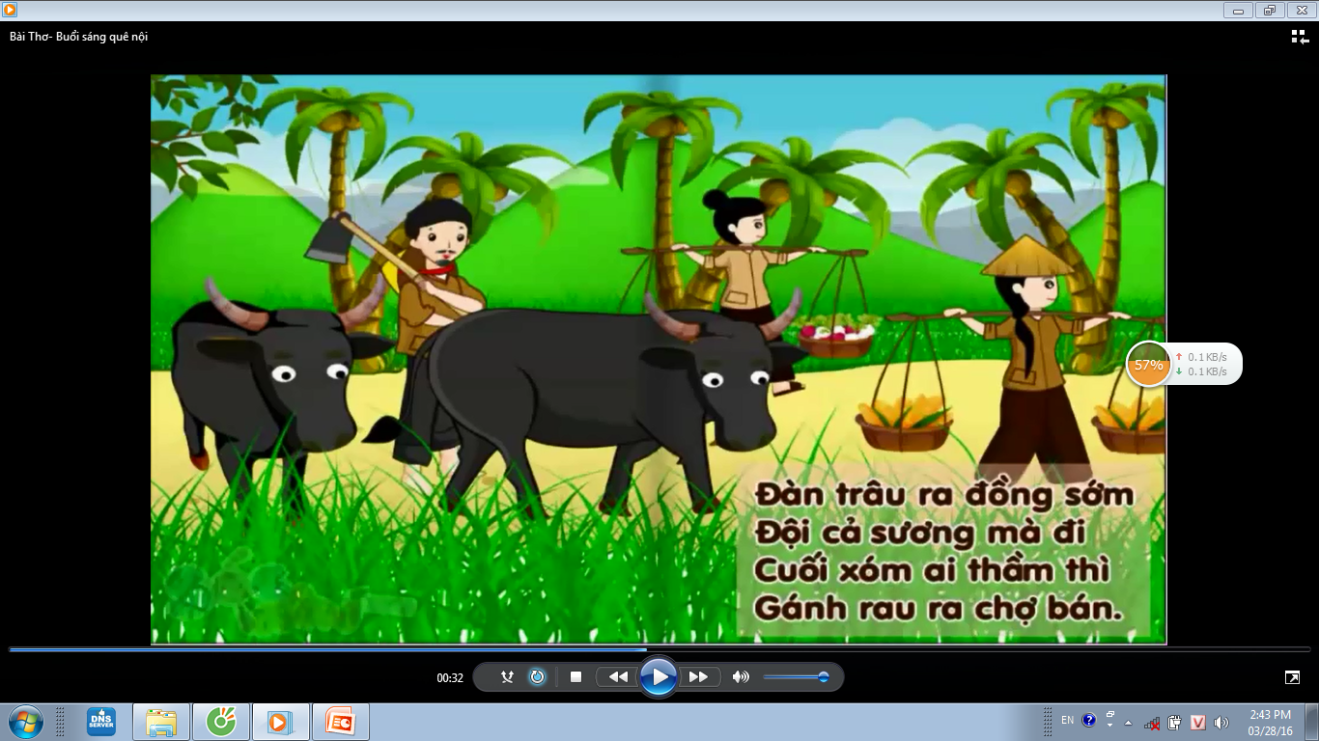

Slide 11
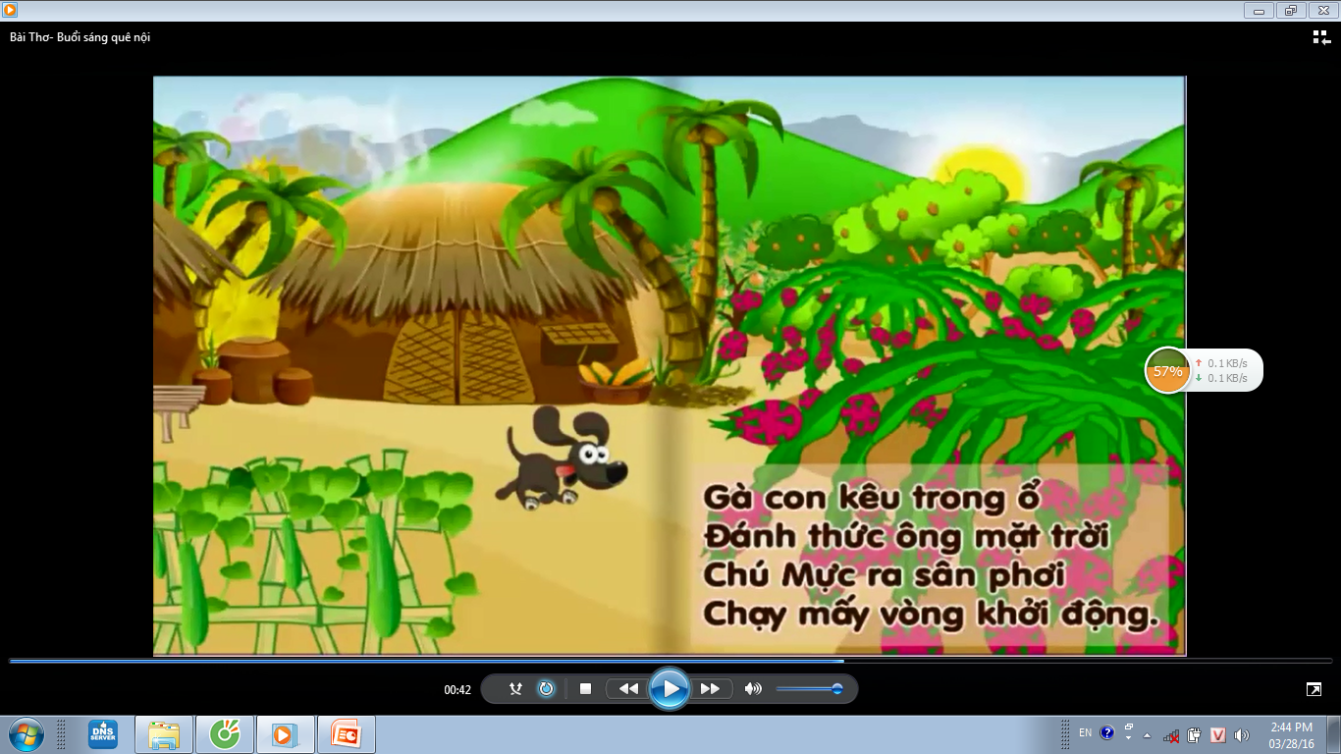

Slide 12
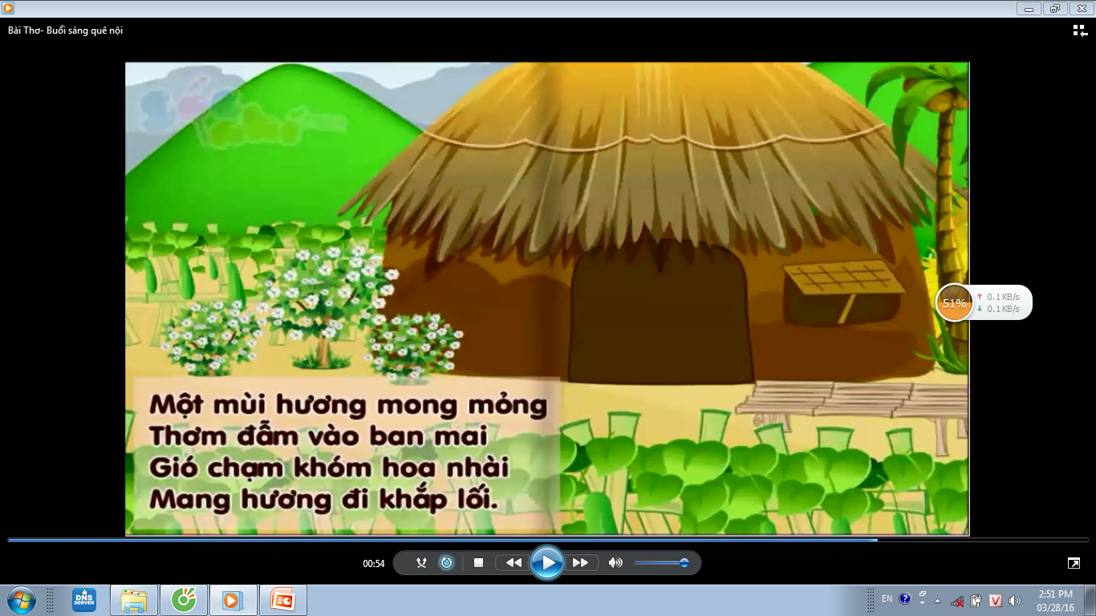

Slide 13
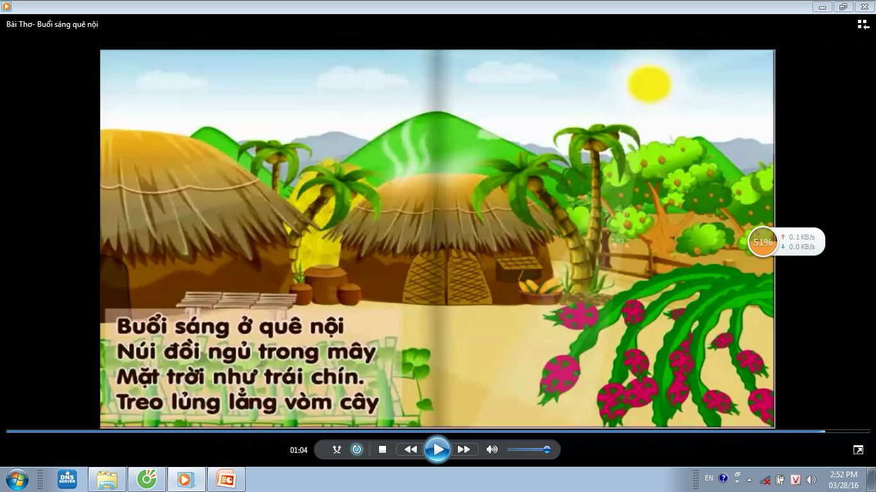

Slide 14
Đàm thoại
- Cô vừa đọc bài thơ có tên là gì?
- Bài thơ do ai sáng tác?
- Con nhận xét gì về bài thơ?
- Bài thơ nói về điều gì?
- Bài thơ có những hình ảnh gì?
Con nhận xét gì về những
hình ảnh đó?

Slide 15

Lớp

Slide 16

Tổ, nhóm

Slide 17


Cá nhân

Slide 18

Chào mừng bạn đến với
“Ô cửa bí mật”

Slide 19
1
2
3
4
5
6

Slide 20
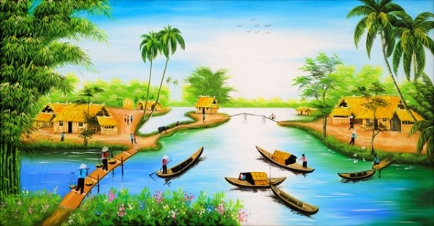
Chủ đề tuần này lớp mình học là chủ đề gì?
Quê hương
03
02
Hết giờ
01

Slide 21
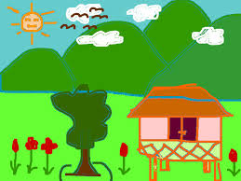
Khi Mặt trời mọc là buổi gì?
Buổi sáng
03
02
Hết giờ
01

Slide 22
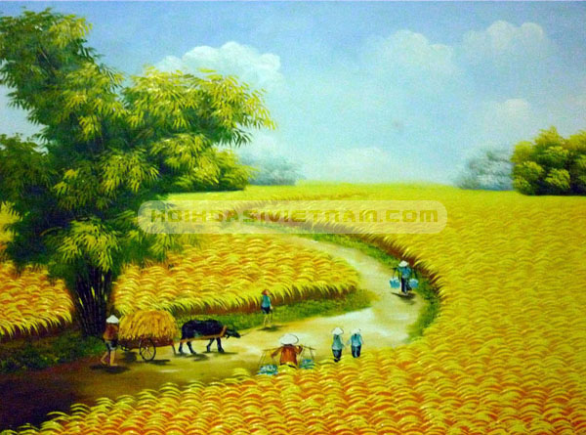
Điều gì xảy ra vào buổi sáng ở làng quê?
Mọi người làm việc
03
02
Hết giờ
01

Slide 23
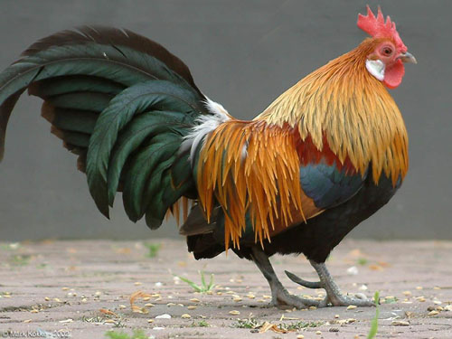
Con vật gì đánh thức ông Mặt trời?
Con gà
03
02
Hết giờ
01

Slide 24
Vào buổi sáng ở miền quê cảnh thiên nhiên trông như thế nào?
Tươi đẹp
03
02
Hết giờ
01

Slide 25
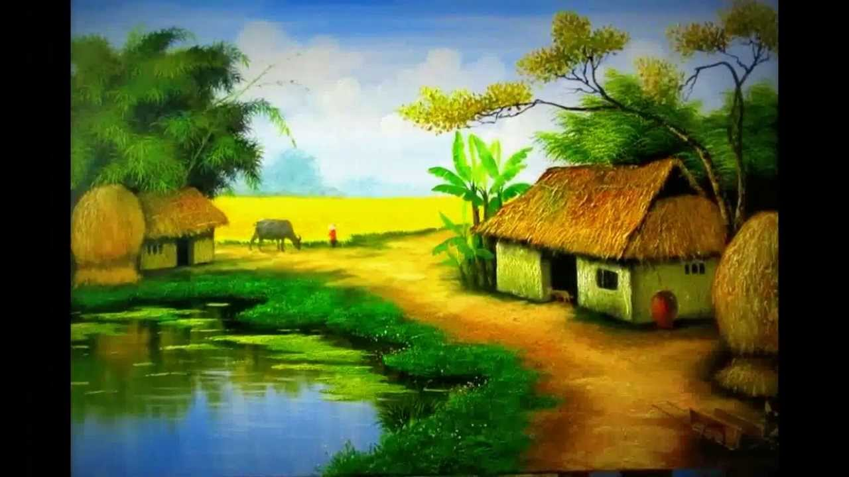
Theo con miền quê có những cảnh vật gì?
03
02
Hết giờ
01

Slide 26
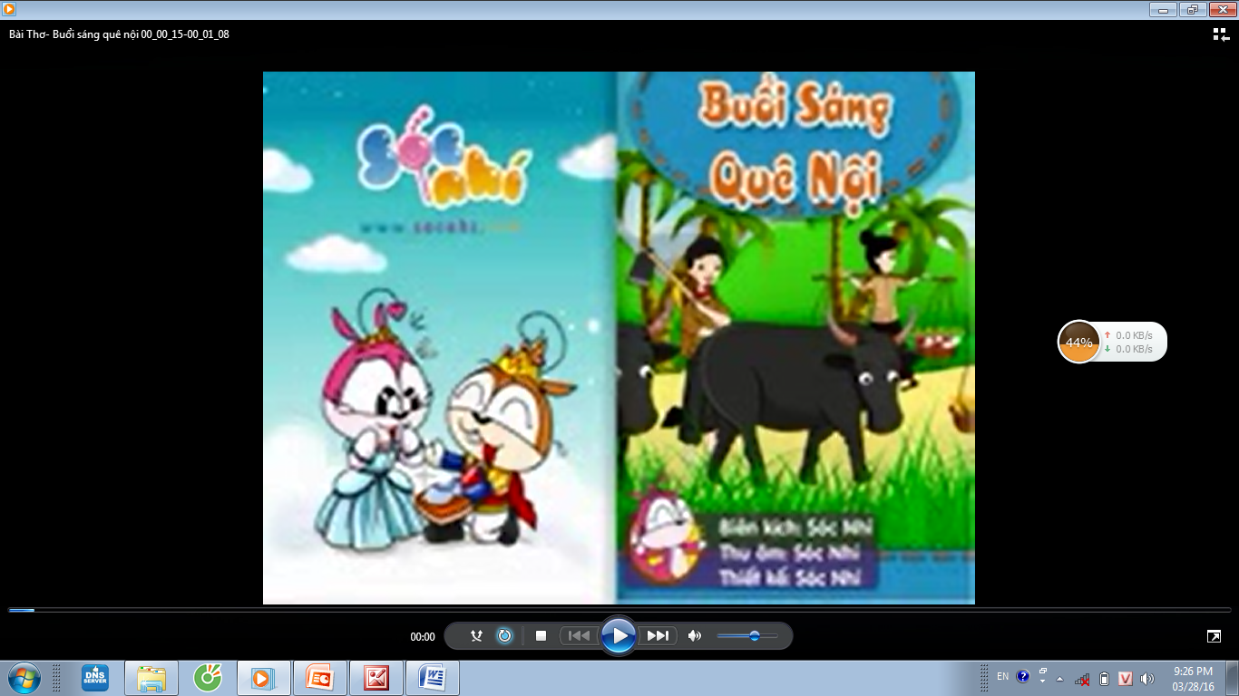

Slide 27



Kết thúc tiết học

